Slide 1

ORIENTACIÓ ACADÈMICA
CC Nostra Sra. de la Consolació
Notes:
‹#›

Slide 2
LOMLOE
Ensenyaments esportius de Règim Especial
de Grau Superior.
Ensenyaments d’Arts Plàstiques i Disseny de Règim Especial
de Grau Superior
Ensenyaments Artístics Superiors.
Ensenyaments esportius de Règim Especial
de Grau Mitjà
Ensenyaments d’Arts Plàstiques i Disseny de Règim Especial
de Grau MItjà
ESO
FP Grau Bàsic - 2a
(de 15 a 17a)
Obtenció títol d’ESO
Batxillerat
2 o 3a
Cicle formatiu de Grau Mitjà.
2a
PBAU,
de caire competencial
Cicle formatiu de Grau Superior
2a
ESTUDIS UNIVERSITARIS

Slide 3
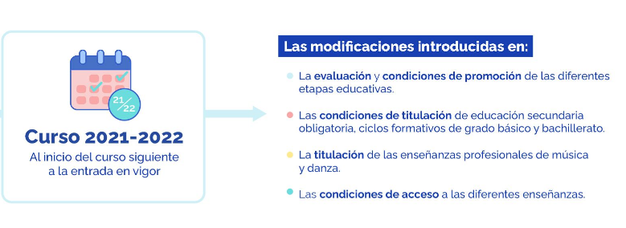
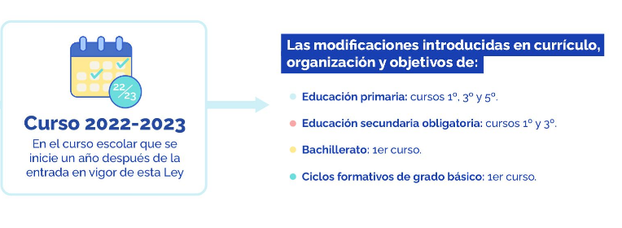

Slide 4
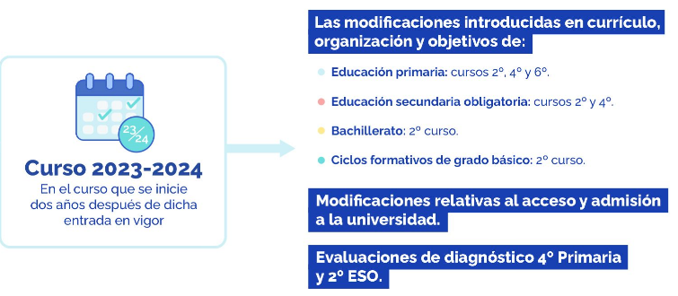

Slide 5
CRITERIS DE PROMOCIÓ I TITULACIÓ
PER AL CURS 2021-2022
En tot cas, PROMOCIONEN O TITULEN els alumnes que han superat totes les matèries o tinguin suspeses una o dues matèries
Criteris de decisió:
El nombre de matèries no pot ser un criteri determinant.
Valorar la consecució dels objectius d’etapa
Valorar la progressió i a més:
Per promoció, evolució acadèmica globlament considerada
Per titulació, maduresa i possibilitat de continuar els seus estudis postobligatoris
Alumnes NEE: els referents per a la seva valoració són els criteris d’avaluació i els stàndars orientatius establerts a les ACIS. Aquest fet no pot impedir l’obtenció del TÍTOL D’ESO
Presa de Decisions:
Les decisions es prenen per consens. En el cas que no n'hi hagi, s'han d'adoptar per majoria simple. En el cas d'empat, el vot de qualitat del tutor el dirimeix.
La Integració és prioritat d’etapa, per davant de les matèries.

Slide 6
CRITERIS DE PROMOCIÓ I TITULACIÓ
REPETICIÓ I
PROMOCIÓ AMB SUSPESES
La Repetició → És una mesura EXCEPCIONAL i condicionada a les possibilitats de profit:
Justificada per escrit
Acompanyada per PEPAR
En cas de promoció amb matèries avaluades negativament, aquestes s’hauran de recuperar el curs següent, segon el PRAMP
Desapareix la convocatòria de SETEMBRE
Presa de Decisions:
Les decisions es prenen per consens o majoria simple amb vot de qualitat del tutor/a
Un vot per matèria
A la sessió d’avaluació final, al JUNY
Proposta del Consell Orientador, a 2n i 4t d’ESO, que s’ha de transmetre a les famílies

Slide 7
CURRÍCULUM DE 4t d’ESO
ASSIGNATURES OBLIGATÒRIES
Llengua Castellana i Literatura | 3,5 h.
Llengua Catalana i Literatura | 3,5 h.
Llengua Estrangera (Anglès) | 3 h.
Matemàtiques A / B | 4 h.
Geografia i Història | 3 h.
Educació Física | 2 h.
Religió | 1 h.
Tutoria | 1 h.

Slide 8
ASSIGNATURES OPTATIVES
OPCIÓ ENSENYAMENTS ACADÈMICS
Itinerari 1
Itinerari 2
Música (3h) | Escollir una matèria específica
Plàstica (3h)
Alemany (3h)
Física i Química (3h) | Modalitat Científica: Es recomana per a Batxillerat Tecnològic Batxillerat Ciències Salut
Biologia i Geologia (3h)
Matemàtiques B (4h)
Economia (3h) | Modalitat Humanitats, Ciències Socials i Artístic: Es recomana per a Batxillerat Humanitats Batxillerat Ciències Socials Batxillerat Escènic Batxillerat Arts Plàstiques
Llatí (3h)
Matemàtiques B (4h)

Slide 9
OPCIÓ ENSENYAMENTS APLICATS
Itinerari 1
Itinerari 2
Música (3h) | Escollir una matèria específica
Plàstica (3h)
Alemany (3h)
Iniciació a l’activitat emprenedora (3 h) | Es recomana per a: Qualsevol CFGM Batxillerats SENSE matemàtiques
Tecnologia (3h)
Matemàtiques A (4h)

Slide 10
BATXILLERAT
MATÈRIES COMUNS PER A TOTS ELS BATXILLERATS
1r CURS
2n CURS
Llengua catalana i literatura I
Llengua castellana i literatura I
Llengua Estrangera (Anglès) I
Filosofia
Educació Física
Treball de recerca de batxillerat I
Llengua catalana i literatura II
Llengua castellana i literatura II
Llengua Estrangera (Anglès) II
Història de la Filosofia
Història d’Espanya
Treball de recerca de batxillerat II

Slide 11
MODALITAT BATXILLERAT TECNOLÒGIC I DE SALUT
Enginyeries, Matemàtiques, Física, Química, Arquitectura, Biotecnologia…
Fisioteràpia, Enfermería, Medicina, Psicologia, Ciències Mediambientals, Ciències de l’activitat física i de l’esport.
MATÈRIES DE MODALITAT
1r Curs
Obligatòria: Matemàtiques I
2 a Escollir:
2n Curs
Obligatòria: Matemàtiques II
2 a Escollir:
Biologia, Geologia i Ciències Ambientals.
Tecnologia i Enginyeria I
Dibuix Tècnic I
Física i Química.
Geologia i Ciències Ambientals.
Biologia
Tecnologia i Enginyeria II
Dibuix Tècnic II
Física
Química.
Notes:
‹#›

Slide 12
MODALITAT BATXILLERAT DE CIÈNCIES SOCIALS I HUMANITATS
Adm. d’empreses, Dret, Econòmiques, Educació Primària Infantil, Educació Social, Treball Social, Geografia, Pedagogia, Periodisme, Turisme, Relacions Internacionals, Ciències Polítiques…
Filosofia, Humanitats, Filologies, altres…
MATÈRIES DE MODALITAT
1r Curs
Obligatòria:
Ciènc. Socials: Matemàtiques aplicades I
Humanitats: Llatí I
2 a Escollir:
2 a Escollir:
2n Curs
Obligatòria:
Cièn. Socials: Matemàtiques aplicades II
Humanitats: Llatí II
2 a Escollir
Economia
Història del Món Contemporani.
Literatura Universal
Grec I
Llatí I
Matemàtiques aplicades a les ciències socials I
Empresa i Disseny de models de negoci
Geografia
Història de l’art
Grec II
Llatí II
Matemàtiques aplicades a les ciències socials II
Notes:
‹#›

Slide 13
MODALITAT BATXILLERAT ARTÍSTIC.
Arts plàstiques, Història de l’art, disseny artístic i tèxtil, patronatge i moda, disseny i producció editorial..
Música, dansa, arts escèniques..
MATÈRIES DE MODALITAT
ARTS PLÀSTIQUES
1r Curs:
Obligatòria: Dibuix artístic I
2 a Escollir:
Volumen
Projectes artístics
Cultura audiovisual
Dibuix tècnic aplicat a les arts plàstiques i al disseny
2n Curs:
Obligatòria: Dibuix artístic II
2 a Escollir:
Tècniques d'expressió
Fonaments artístics
Disseny
Dibuix tècnic aplicat a les arts plàstiques i al disseny II
ARTS ESCÈNIQUES
1r Curs:
Obligatòria: Anàlisi Musical I/ Arts escèniques I
2 a Escollir:
Coral i tècnica vocal I
Llenguatge i pràctica musical
Cultura Audiovisual.
Matèria obligatòria de la modalitat no cursada
2n Curs:
Obligatòria: Anàlisi Musical II/ Arts escèniques II
2 a Escollir:
Coral i tècnica vocal II
Història de la música i de la dansa
Literatura dramàtica
Matèria obligatòria de la modalitat no cursada (?)
Notes:
‹#›

Slide 14
MODALITAT BATXILLERAT GENERAL
NOVETAT!
1r Curs
Obligatòria: Matemàtiques generals.
2 a Escollir:
Economia, emprenedoria i activitat empresarial
Matèries d’altres modalitats d’oferta al centre
2n Curs
Obligatòria:Ciències generals
2 a Escollir:
Moviments culturals i artístics
Matèries d’altres modalitats d’oferta al centre.
Notes:
‹#›

Slide 15
ATENCIÓ!
A Cada Curs s’han de triar:
2 Matèries de MODALITAT + 1 Materia OPTATIVA
OPTATIVES
1r CURS
Qualsevol matèria de modalitat
Història i cultura de les Illes Balears
Programació i tractament de dades I
Segona llengua estrangera I
Tècniques experimentals
2n CURS
Qualsevol matèria de modalitat
Psicologia
Programació i tractament de dades II
Segona llengua estrangera II
Ampliació de matemàtiques

Slide 16
OFERTA FORMACIÓ PROFESSIONAL GRAU MITJÀ A MENORCA
Cuina i Gastronomia.
FP DUAL!
Mecànica de Vehicles.
Assistent producte gràfic
imprès.
NOU!
Obres d’interior, decoració i rehabilitació.
Mecanització
Producció agropecuària.
Sistemes microinformàtics i xarxes.
Cures Auxiliars d’Infermeria.
Instal·lacions elèctriques i automàtiques.
Conducció d’activitats físiques i esportives en el medi natural.
Cuina i Gastronomia.
Gestió Administrativa.
Manteniment d’embarcacions d’esbarjo.
Serveis de restauració.
Atenció a persones en situació de dependència.
Activitats comercials.
.
Jardineria i Floristeria.
Procediments de Joieria.
Farmàcia i Parafarmàcia.
Instal·lacions frigorífiques i climatització.
Perruqueria i cosmètica capil·lar.

Slide 17


ATENCIÓ!
NOVETATS CONSOLACIÓ

Slide 18

10 ORIENTA-CONSELLS
per Eva Bach
Projecte Comunicació Educativa amb Cor
1. Escolta els sentiments
Dona prioritat als arguments que estiguin en consonància amb els teus sentiments. Pensa i tria tenint en compte allò que t'il·lusiona o allò pel que tens o pots tenir potencial i capacitats per fer bé.
2. I si no tinc una vocació clara?
Algunes persones ho tenen clar de seguida i d'altres poden trigar més, no et preocupis. Pots escollir allò que estimis però pots també arribar a estimar allò que has triat sense tenir-ho tan clar.
3. L'èxit és a dins teu
Tenim una determinada imatge que associem a èxit professional. Però l'èxit té a veure amb la teva actitud envers el que fas. L'èxit no va circumscrit a una titulació concreta, sinó que va associat a una forma de ser i de fer.
4. Tu tries
És el teu futur; pots demanar assessorament a persones que siguin importants per a tu o que consideris un referent. Pensa però que qualsevol esforç que suposi l'elecció només el podràs sostenir si ha estat elecció teva. Si t'has deixat convèncer, la teva decisió trontollarà més fàcilment davant de possibles dificultats.
5. Referents que animen
Busca persones que admiris professionalment i veuràs com han arribat on són per camins molt diferents i no sempre fàcils i directes.

Slide 19

8. La professió definitiva?
Allò que escullis ara pot no ser encara definitiu. Pot ser un mitjà o un camí que et porti a noves sortides. No arribar a la fita desitjada a la primera no vol dir fracassar. A vegades necessitem descobrir i experimentar primer el què no ens agrada per poder saber el què ens agrada de veritat. Una equivocació no és un fracàs, pot ser una etapa necessària en el camí cap a l'èxit.
9. Consells pensats per a tu
Deixa't aconsellar per algú que pensi en primer lloc en tu i que no estigui condicionat per frustracions, rigideses, pors o expectatives pròpies, o per creences limitadores. Una visió limitadora o esbiaixada pot condicionar la teva elecció.
10. Persevera en el camí
Conserva sempre la il·lusió. No et rendeixis a la primera porta que se't tanqui. La història és plena de casos d'èxit que se'n van sortir després d'unes quantes ensopegades. Persevera.
6. I si perdo un curs?
Un curs no es perd mai si ets capaç de treure'n sempre alguna cosa positiva. Enfoca-ho com un aprenentatge i si et serveix per conèixer-te millor a tu mateix, serà bo encara que no hagi estat l'opció correcta a la primera.
7. Ep! Totes les feines són dignes
Compte també amb els prejudicis. El que acabarà dignificant el que faràs no serà l'etiqueta social que tingui la professió que escullis. Saps què dignifica? La competència professional i el desig i voluntat de servei, d'aportar alguna cosa positiva al teu entorn.

